Slide 1
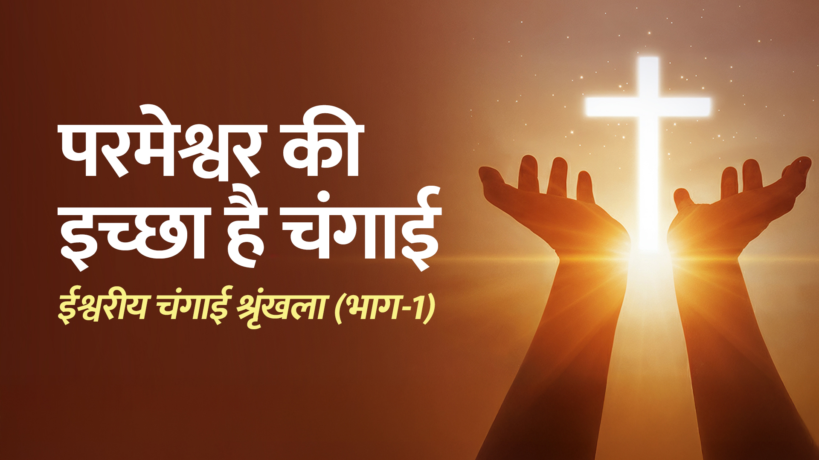

Slide 2
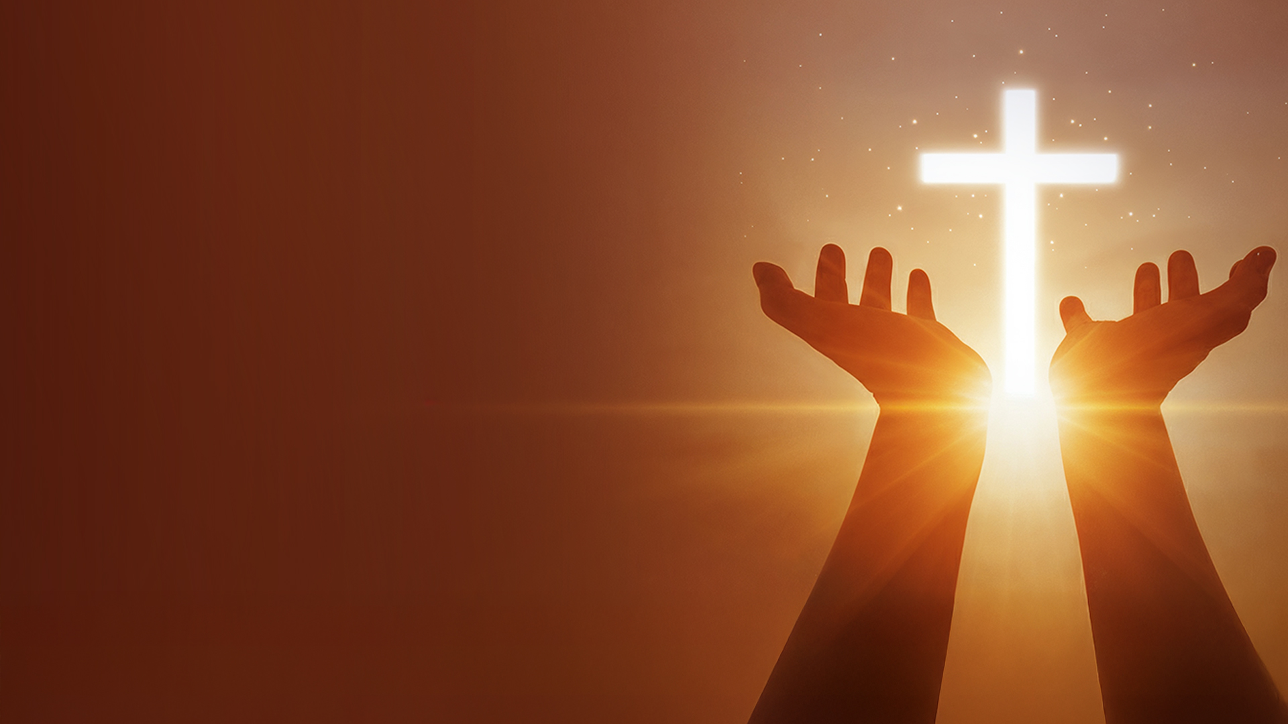
1. उसका स्वभाव

Slide 3
उसका स्वभाव उसके नाम और उसकी वाचा के माध्यम से प्रकट होता है।

Slide 4
उसकी वाचा

Slide 5
निर्गमन 15:26
“यदि तू अपने परमेश्‍वर यहोवा का वचन तन मन से सुने, और जो उसकी दृष्‍टि में ठीक है वही करे, और उसकी आज्ञाओं पर कान लगाए, और उसकी सब विधियों को माने, तो जितने रोग मैं ने मिस्रियों पर भेजे हैं उनमें से एक भी तुझ पर न भेजूँगा; क्योंकि मैं तुम्हारा चंगा करनेवाला यहोवा हूँ।”

Slide 6
मरकुस 16:17,18
17 विश्‍वास करनेवालों में ये चिह्न होंगे कि वे मेरे नाम से दुष्‍टात्माओं को निकालेंगे, नई नई भाषा बोलेंगे,
18 साँपों को उठा लेंगे, और यदि वे प्राणनाशक वस्तु भी पी जाएँ तौभी उनकी कुछ हानि न होगी; वे बीमारों पर हाथ रखेंगे, और वे चंगे हो जाएँगे।”

Slide 7
2. उसकी प्रतिज्ञाएँ

Slide 8
निर्गमन 23:25,26
25 तू अपने परमेश्‍वर यहोवा की उपासना करना, तब वह तेरे अन्न जल पर आशीष देगा, और तेरे बीच में से रोग दूर करेगा।
26 तेरे देश में न तो किसी का गर्भ गिरेगा और न कोई बाँझ होगी; और तेरी आयु मैं पूरी करूँगा।

Slide 9
भजन संहिता 103:1-5
1 हे मेरे मन, यहोवा को धन्य कह; और जो कुछ मुझ में है, वह उसके पवित्र नाम को धन्य कहे!
2 हे मेरे मन, यहोवा को धन्य कह, और उसके किसी उपकार को न भूलना।
3 वही तो तेरे सब अधर्म को क्षमा करता, और तेरे सब रोगों को चंगा करता है,

Slide 10
भजन संहिता 103:1-5
4 वही तो तेरे प्राण को नष्‍ट होने से बचा लेता है, और तेरे सिर पर करुणा और दया का मुकुट बाँधता है,
5 वही तो तेरी लालसा को उत्तम पदार्थों से तृप्‍त करता है, जिस से तेरी जवानी उकाब के समान नई हो जाती है।

Slide 11
नीतिवचन 3:7,8
7 अपनी दृष्‍टि में बुद्धिमान न होना; यहोवा का भय मानना, और बुराई से अलग रहना।
8 ऐसा करने से तेरा शरीरभला चंगा, और तेरी हड्डियाँ पुष्‍ट रहेंगी।

Slide 12
3. उसके कार्य

Slide 13
भजन संहिता 107:20
वह अपने वचन के द्वारा उनको चंगा करता और जिस गड़हे में वे पड़े हैं, उससे निकालता है।

Slide 14
नीतिवचन 4:20-22
20 हे मेरे पुत्र, मेरे वचन ध्यान धरके सुन, और अपना कान मेरी बातों पर लगा।
21 इनको अपनी आँखों की ओट न होने दे; वरन् अपने मन में धारण कर।
22 क्योंकि जिनको वे प्राप्‍त होती हैं, वे उनके जीवित रहने का, और उनके सारे शरीर के चंगे रहने का कारण होती हैं।

Slide 15
प्रेरितों 10:38
परमेश्‍वर ने किस रीति से यीशु नासरी को पवित्र आत्मा और सामर्थ्य से अभिषेक किया; वह भलाई करता और सब को जो शैतान के सताए हुए थे, अच्छा करता फिरा, क्योंकि परमेश्‍वर उसके साथ था।

Slide 16
रोमियों 8:11
यदि उसी का आत्मा जिसने यीशु को मरे हुओं में से जिलाया, तुम में बसा हुआ है; तो जिसने मसीह को मरे हुओं में से जिलाया, वह तुम्हारी नश्‍वर देहों को भी अपने आत्मा के द्वारा जो तुम में बसा हुआ है, जिलाएगा।

Slide 17
4. उसका पुत्र

Slide 18
मत्ती 12:15
यह जानकर यीशु वहाँ से चला गया। और बहुत लोग उसके पीछे हो लिए, और उस ने सब को चंगा किया,

Slide 19
लूका 6:19
सब उसे छूना चाहते थे, क्योंकि उसमें से सामर्थ्य निकलकर सब को चंगा करती थी।

Slide 20
5. उसका छुटकारे का प्रबन्ध (उद्धार की व्यवस्था)

Slide 21
यशायाह 53:4,5
4 निश्‍चय उसने हमारे रोगों को सह लिया और हमारे ही दुखों को उठा लिया; तौभी हम ने उसे परमेश्‍वर का मारा–कूटा और दुर्दशा में पड़ा हुआ समझा।
5 परन्तु वह हमारे ही अपराधों के कारण घायल किया गया, वह हमारे अधर्म के कामों के कारण कुचला गया; हमारी ही शान्ति के लिये उस पर ताड़ना पड़ी, कि उसके कोड़े खाने से हम लोग चंगे हो जाएँ।

Slide 22
मत्ती 8:16,17
16 जब संध्या हुई तब वे उसके पास बहुत से लोगों को लाए जिनमें दुष्‍टात्माएँ थीं और उसने उन आत्माओं को अपने वचन से निकाल दिया; और सब बीमारों को चंगा किया।
17 ताकि जो वचन यशायाह भविष्यद्वक्‍ता के द्वारा कहा गया था वह पूरा हो:
“उसने आप हमारी दुर्बलताओं को ले लिया और हमारी बीमारियों को उठा लिया।”

